Slide 1

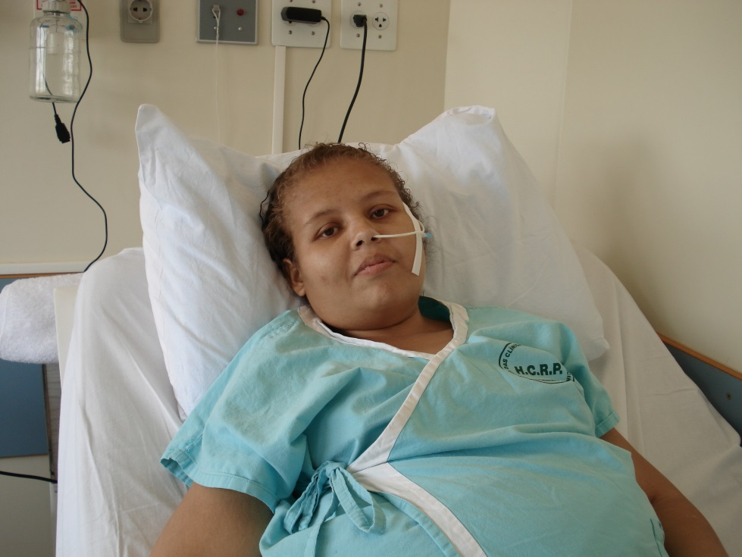
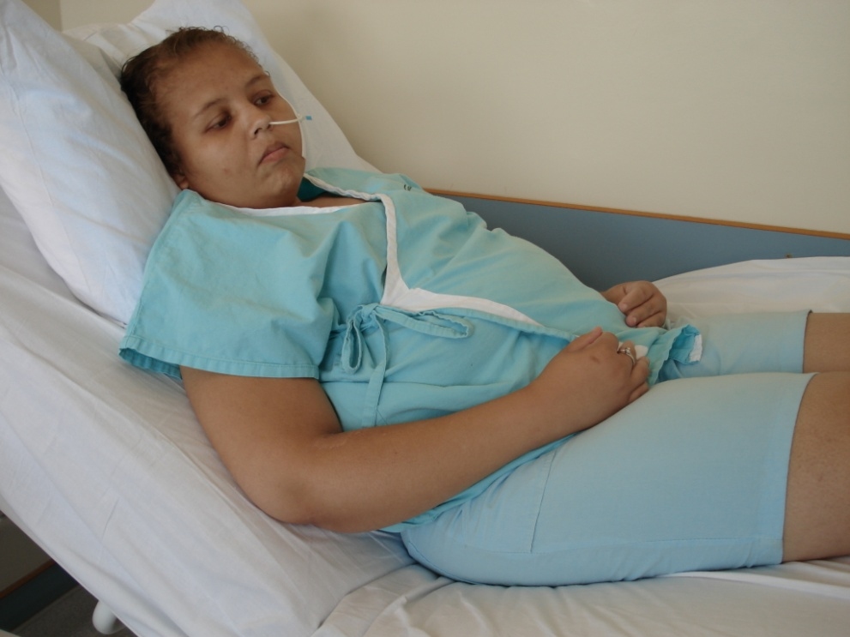

Slide 2
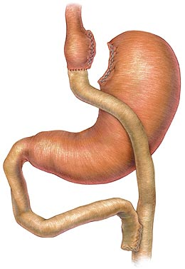
INTERNAÇÃO PARA Cirurgia Bariátrica
Peso: 138,2 kg
IMC: 52,6 kg/m²
BIA: 50% MM
50% MG
36% H₂O

Slide 3
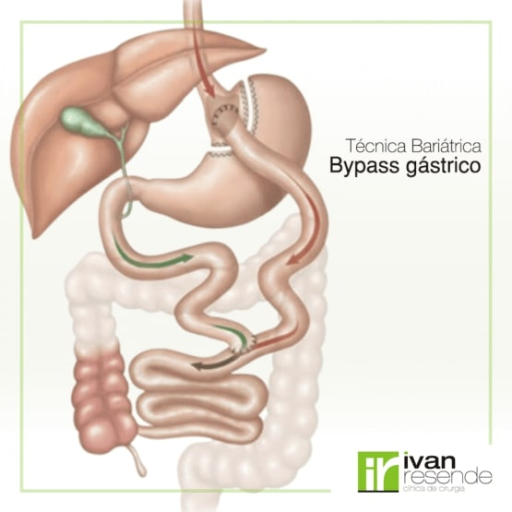
Cirurgia bariátrica

Slide 4
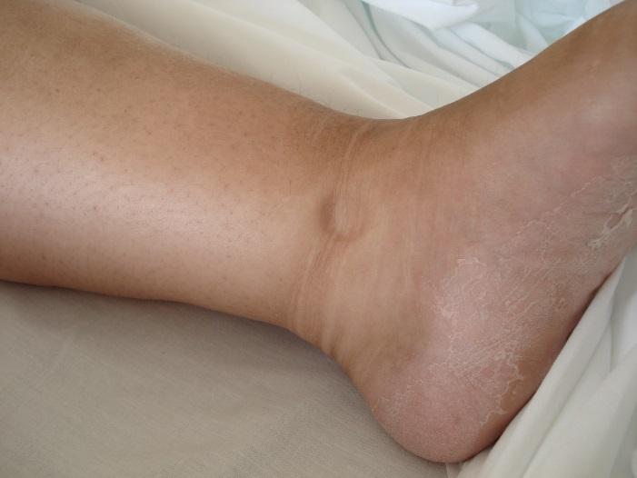
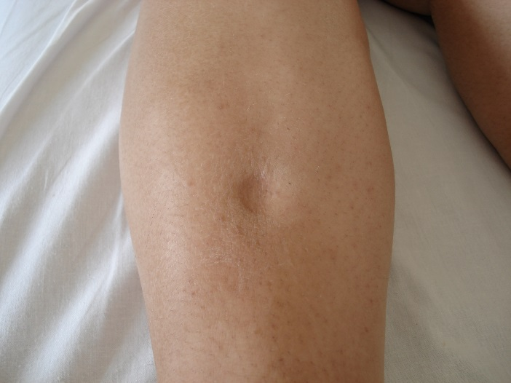
INTERNAÇÃO: ETIOLOGIA DO EDEMA?
18 meses

Slide 5
EVOLUÇÃO PONDERAL
Tempo do PO | Peso (kg) | IMC (kg/m²)
Pré-op | 138,2 | 52,6
1 mês | 127,2 | 48,4
6 meses | 102,1 | 38,8
11 meses | 89,8 | 34,2
15 meses | 87,1* | 33,1
18 meses | 85,0* | 32,3
* Com edema

Slide 6
EXAMES LABORATORIAIS
 | VR | Pré-op | 1 mês | 7 meses | 11 meses | 18 meses
Hb (g/dL) | 14-17,5 | 13,4 | 12,9 | 14,2 | 10,3 | 7,9
Proteínas totais (g/dL) | 6-8 | 5,9 | 6,5 | 6,4 | 5,9 | 5,1
Albumina (g/dL) | 3,5-5,0 | 3,8 | 3,9 | 3,2 | 2,8 | 2,0
CTLFe (mg/dL) | 250-450 | 248 | 300 | 47 | 39 | 5
Ferro (ug/dL) | 60-150 | 94 | 39 | 106 | 104 | 74
Ferritina (ng/dL) | 15-200 | 150 | 299 | 400 | 356 | 338
Vitamina A (umol/L) | 1,05-2,80 |  |  | 0,99 | 0,56 | 0,80
Vitamina C (mg%) | 0,4-1,5 |  |  | 0,30 | 0,24 | 0,35
Folato (ng/dL) | 3-16 |  | 15 | 16 | 14
Vitamina B₁₂ (pg/dL) | 160-950 |  | 333 | 360 | 390

Slide 7
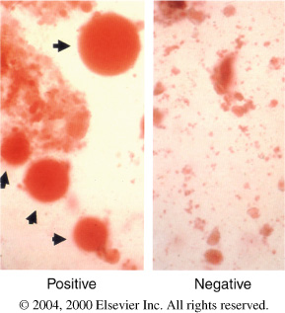
Exames complementares
Pesquisa de sangue oculto nas fezes: neg
Trânsito intestinal e seriografia normais
SUDAN III
Análise microscópica de fezes após adição do corante Sudan, específico para gordura (avaliação qualitativa da presença e tamanho de vacúolos corados/campo)
Resultados:
Sudan +++
N
E
G
A
T
I
V
O
P
O
S
I
T
I
V
O

Slide 8

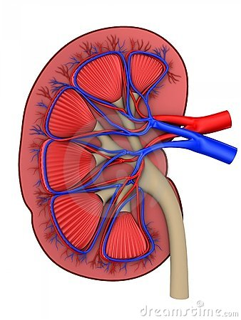
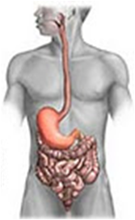
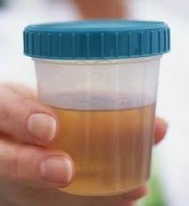
Exames complementares: D-xilose
25 g de D-xilose
D-xilose: 3,0 g
395 ml/5hs
Interpretação: < 16% (4 g) da dose ingerida =má-absorção de carboidratos por alteração de mucosa intestinal

Slide 9
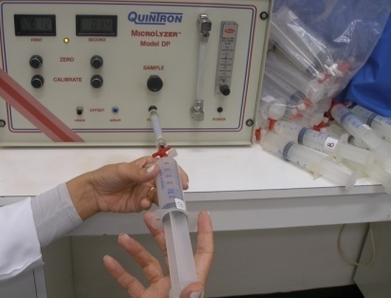
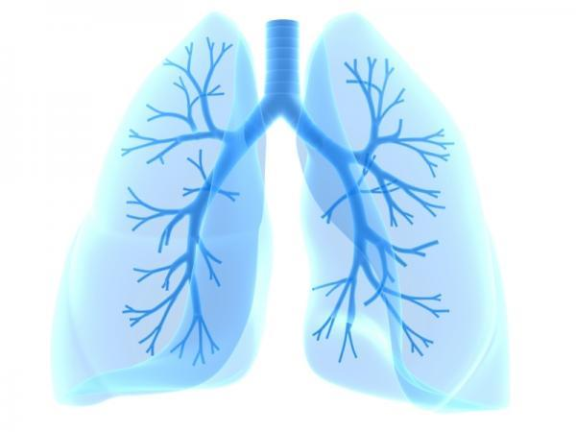
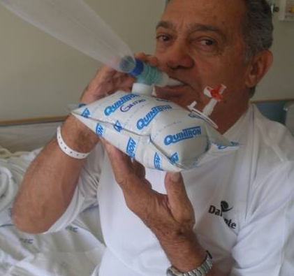
Exames complementares: Teste do H₂ expirado
90 g de glicose
Supercrescimento bacteriano > 12 ppm H₂
Interferentes:
Dieta prévia (sem lactose, fibras e sacarose)
↑ TTI
↓ Função expiratória
H₂
Glicose fermentada se supercrescimento bacteriano
Coleta de amostras do ar expirado basal e a cada 10 min, por 3 h

Slide 10
HIPOALBUMINEMIA
Manifestação clínica: retenção hídrica (edema de MII)
Causas?
Hemodiluição
Perdas urinárias
Baixa ingestão proteica
↑ catabolismo proteico
↓ síntese hepática de albumina
↑ perdas intestinais: má-absorção (supercrescimento bacteriano + derivação de ID)
( ) SIM ( ) NÃO ( ) TALVEZ
( ) SIM ( ) NÃO ( ) TALVEZ
( ) SIM ( ) NÃO ( ) TALVEZ
( ) SIM ( ) NÃO ( ) TALVEZ
( ) SIM ( ) NÃO ( ) TALVEZ
( ) SIM ( ) NÃO ( ) TALVEZ

